Slide 1

화상 언어재활 서비스
SSAFY 공통프로젝트 말아톤
Notes:
간단한 프로젝트 10초 소개

Slide 2
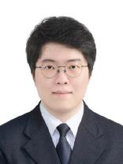
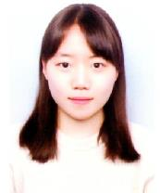
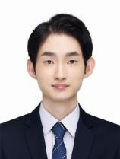
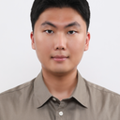
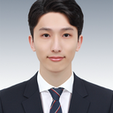
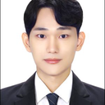

팀원 소개
이연학
- 팀장
- webRTC 담당
- PPT / 발표 담당
최준아
- Socket 통심 담당
- UCC 담당
김정수
- Socket 통심 담당
- Docs 담당
Back - End
Front - End
조웅희
- 부팀장
- CI/CD 담당
- API개발
김동연
- API개발
- UCC 담당
윤호산
- API개발
- Spring Security 담당
- Docs 담당

Slide 3

Part 1.
기획 의도

Slide 4
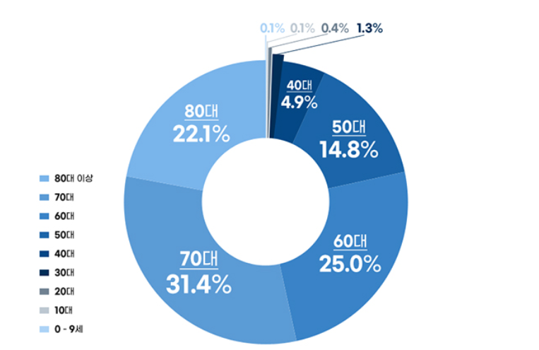
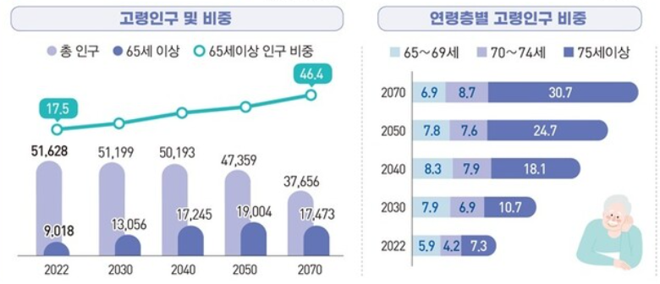
Part 1
빠르게 증가하는 고령인구
3
65이상의 고령인구 비율
나이별 뇌졸증 유병자

Slide 5
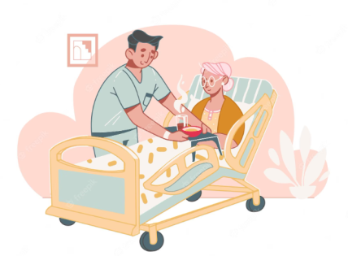
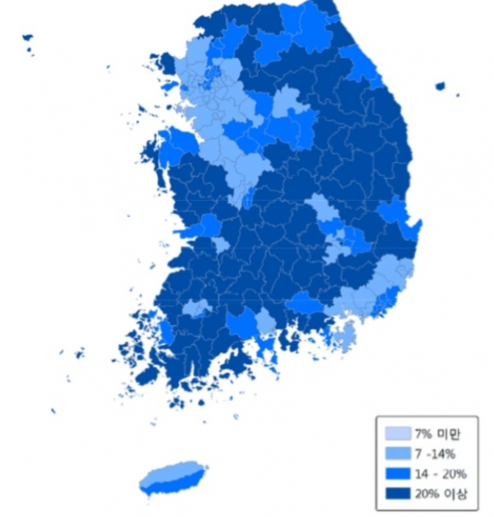
Part 1
부족한 병상과 불균형한 노인 비율
17.8%
출처 : 통계청
집중 재활 필요 병상 수 / 실제 병상 수
전국의 고령화 비율
Notes:
수요는 29000석이 필요하지만 실제 공급은 5100석에 그침 // 급성기 치료의 중요성을 강조하면서 거리문제를 얘기하자 / 뇌가소성

Slide 6

Part 1
재활을 위한 새로운 방법이 필요
환자
재활사
급성기의 시급한 수요에도 불구하고 적재적소에 재활 훈련을 받는 것이 거의 불가능
재활 병상도 제한적이고 대부분의 시설이 서울과 그 근교에 집중되어 있음
Notes:
수요는 29000석이 필요하지만 실제 공급은 5100석에 그침

Slide 7


Part 1
온라인 언어재활의 효과를 극대화
- 실제로 사용되는 재활 기법을 화상 서비스에 도입
- 별도의 준비 없이 간편하게 재활 수업을 진행
- 수업시간 외에도 스스로 재활 훈련이 가능한 기능을 지원
Notes:
수요는 29000석이 필요하지만 실제 공급은 5100석에 그침

Slide 8
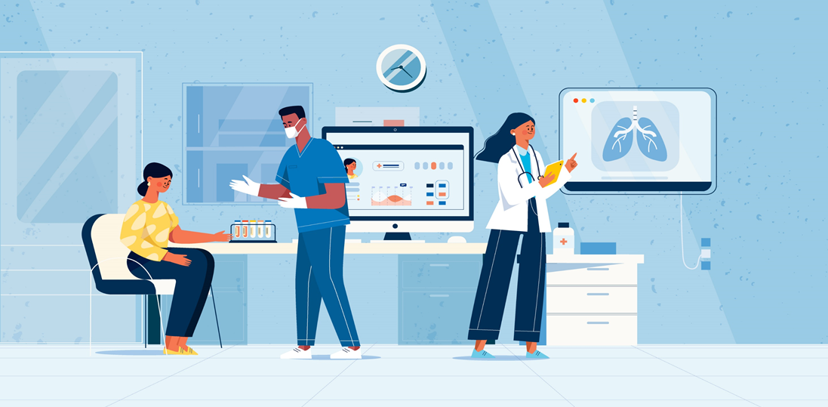
Part 2.
핵심 기능

Slide 9
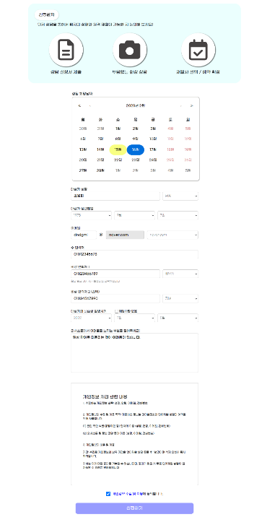
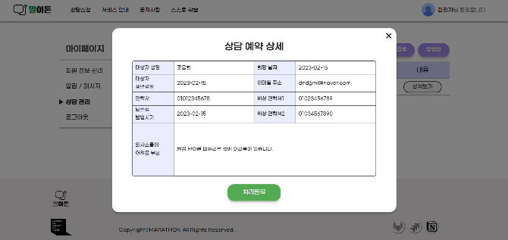
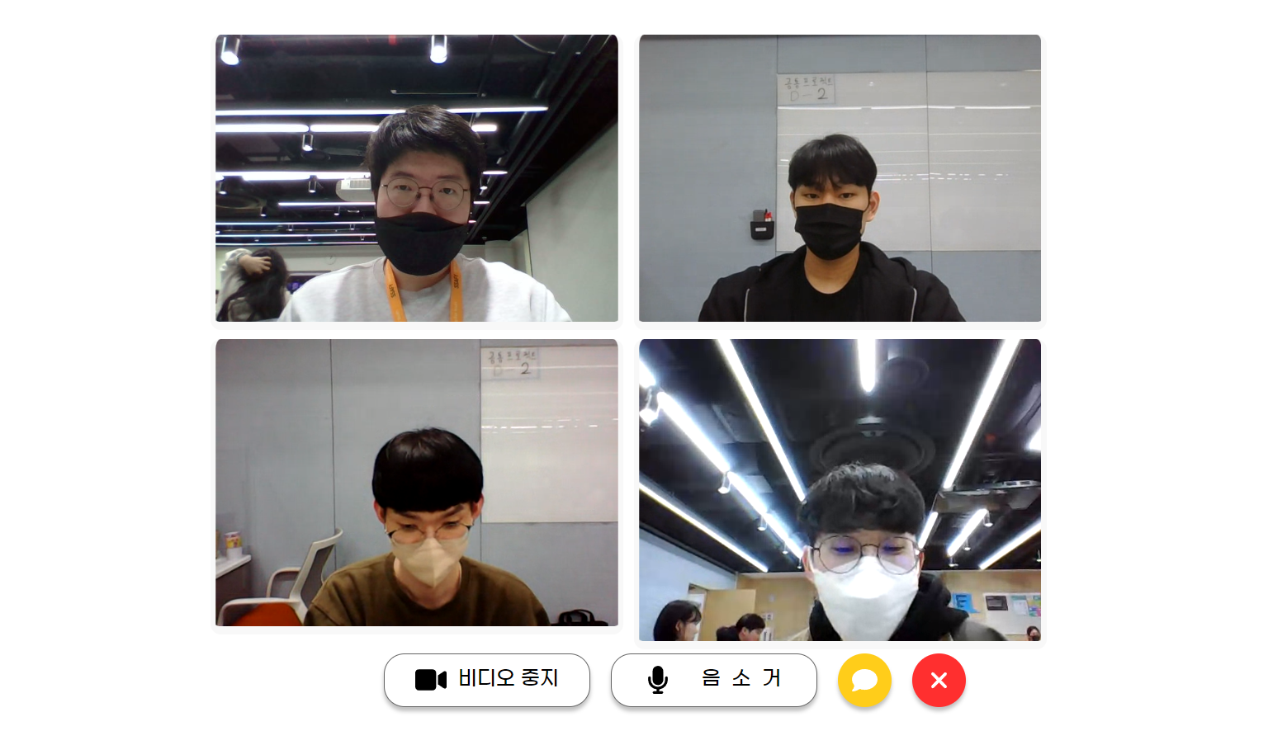
Part 2
상담 신청 / 화상 상담
>>
3

Slide 10
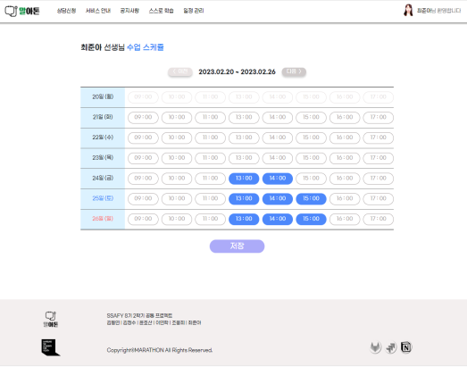
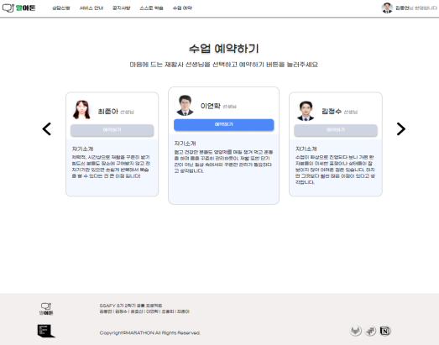
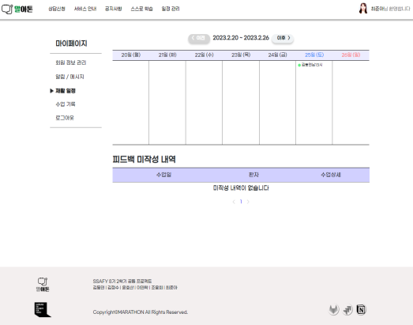
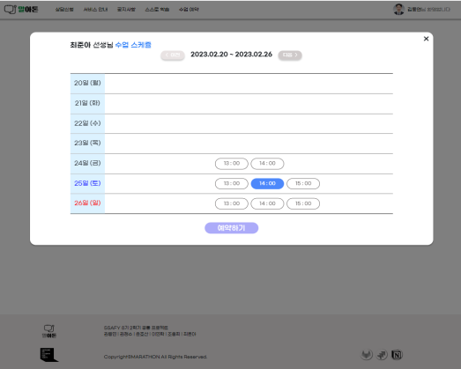
Part 2
동적인 예약 기능
>>
>>
3
>>

Slide 11
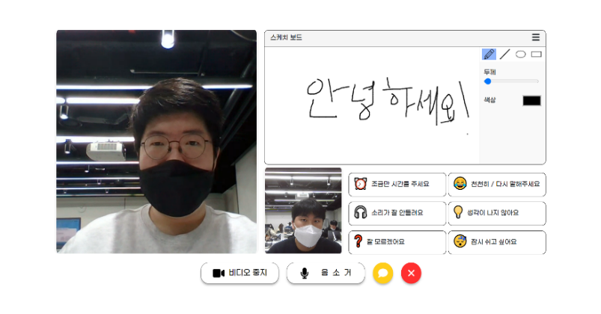
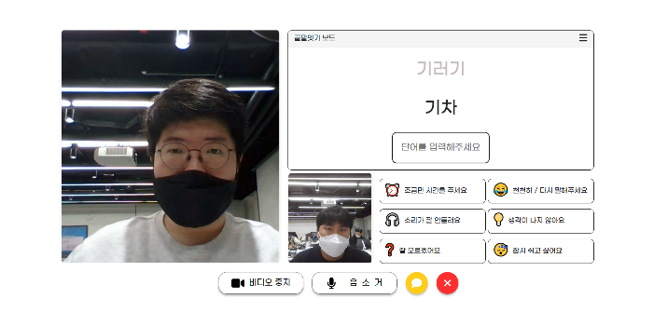
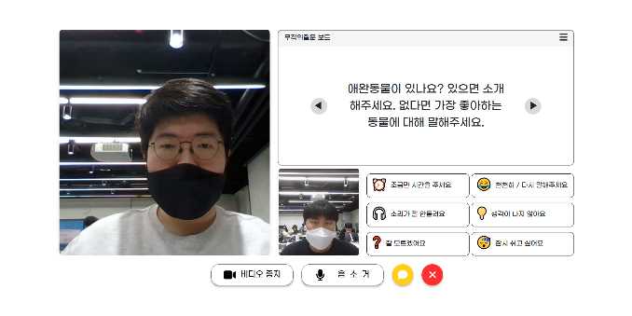
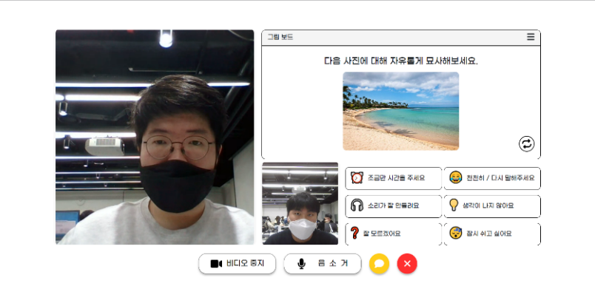
Part 2
1:1 화상 재활
3

Slide 12
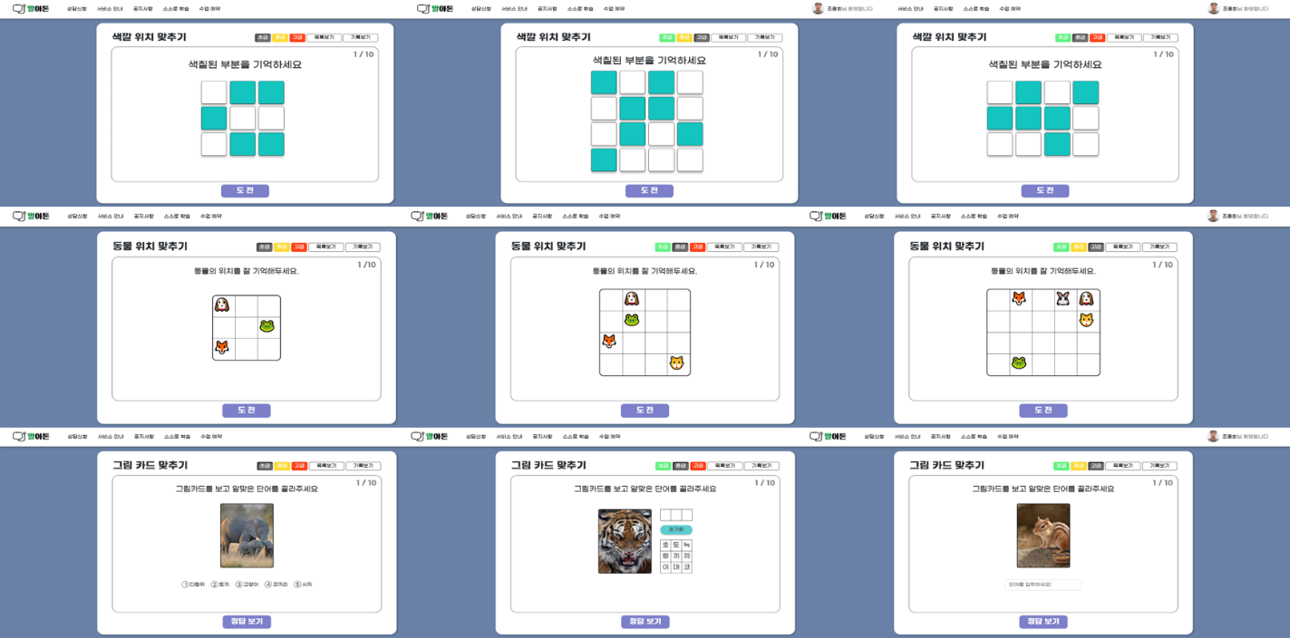
Part 2
스스로 학습
3

Slide 13
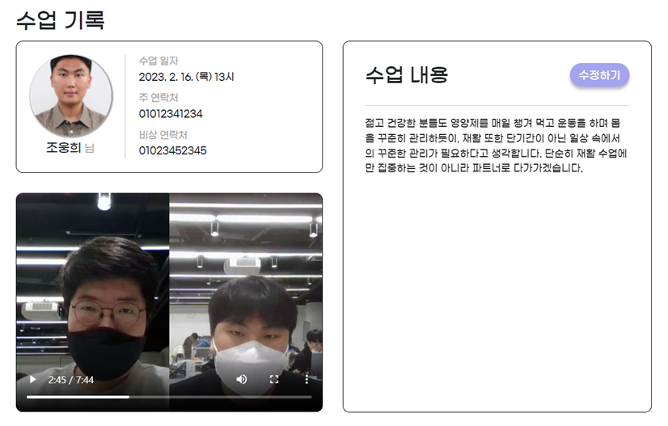
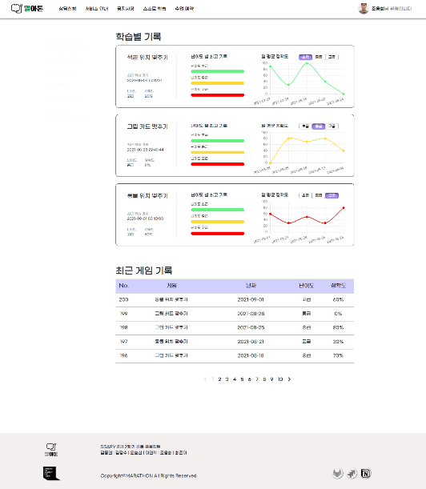
Part 2
꼼꼼한 피드백
3

Slide 14
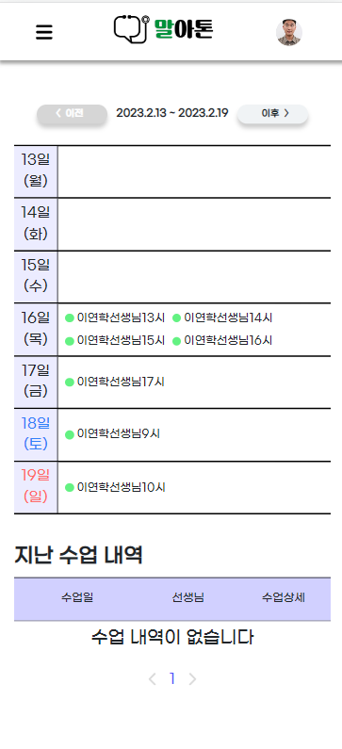
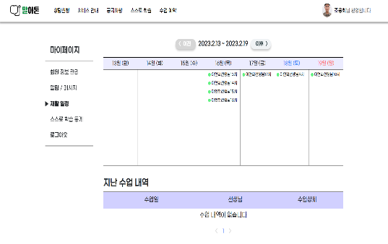
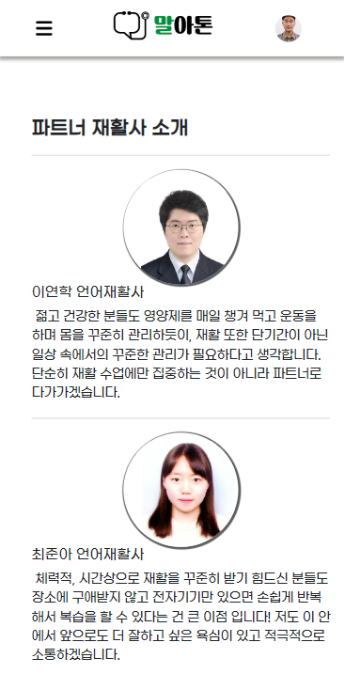
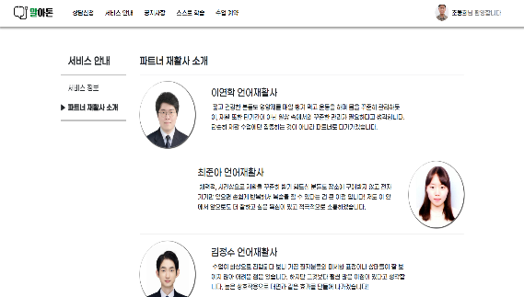
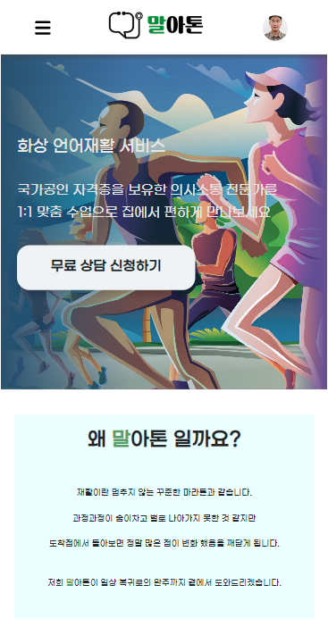
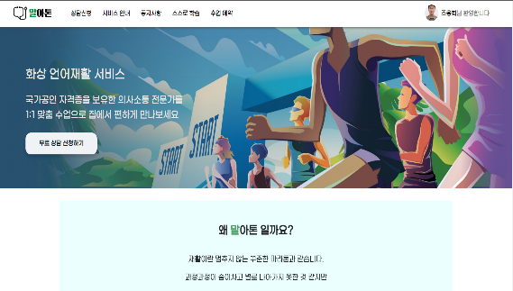
Part 2
멀티 디바이스 지원
3

Slide 15
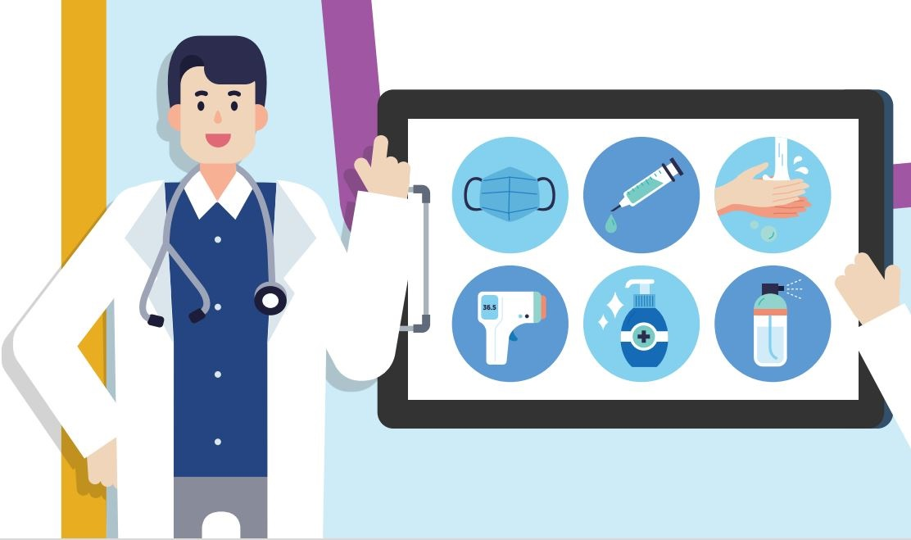
Part 3.
시연 & 적용기술

Slide 16
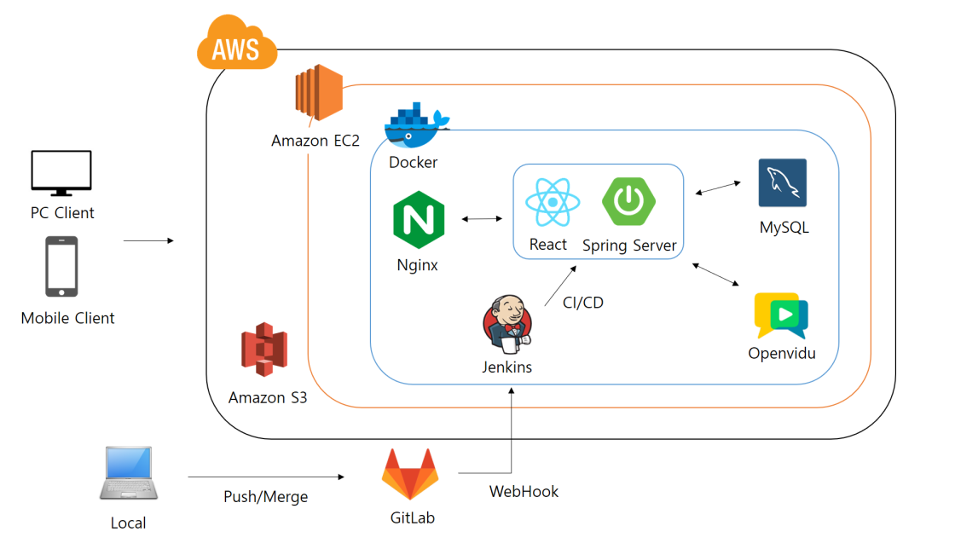
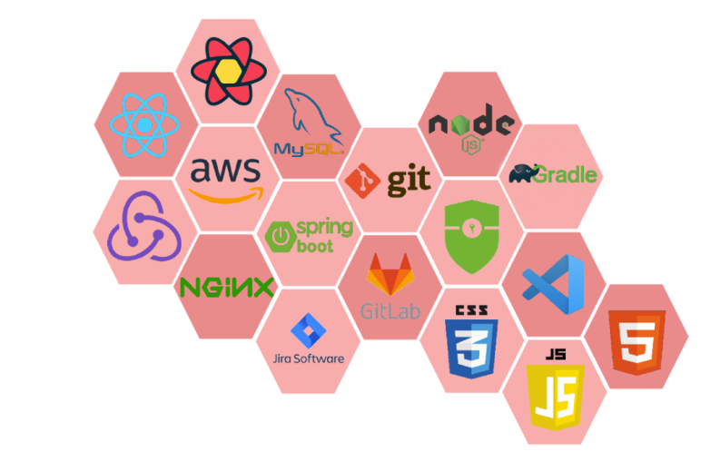
Part 3
적용 기술
3

Slide 17

Part 4.
발전 방향

Slide 18
Part 4
콘텐츠 확대 / 재활사 인증제도 도입
제공 콘텐츠를 분류화 / 세분화
도입 스스로 학습 / 상호작용 보드
종류의 확대
재활사 가입 사후 승인 제도 도입
양질의 서비스 제공으로 효과 극대화
3
현실에 공헌 가능한 서비스 모델 도입

Slide 19
https://i8a304.p.ssafy.io/

